Slide 1
Profesor Kovačić kao aktivni član Hrvatskog geotehničkog društva
HRVATSKA KOMORA INŽENJERA GRAĐEVINARSTVA
Dani Hrvatske komore inženjera građevinarstva Opatija, 2019.
Ivan Vrkljan
Ivan Vrkljan, professor emeritus, Građevinski fakultet Sveučilišta u Rijeci
Notes:
1

Slide 2
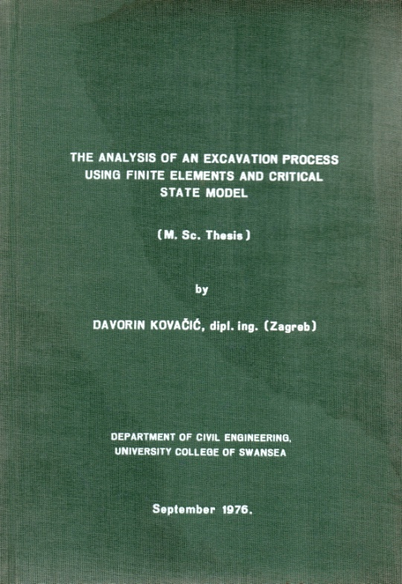
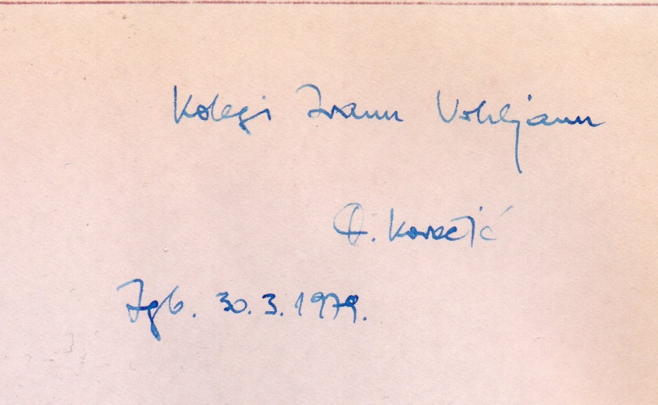
Moj prvi susret s Davorinom
GEOFPL
Geotechnical Finite Element Plasticity Program
D.J Naylor

Slide 3
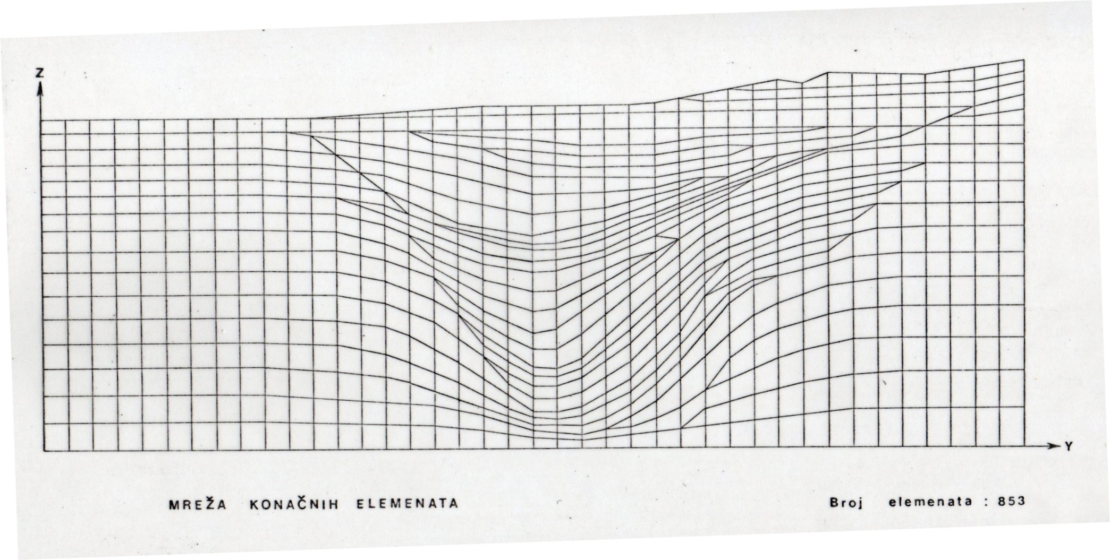
Moj prvi susret s Davorinom
Numeričke analize slijeganja garda Tuzle
SAP-V (1977-979)

Slide 4
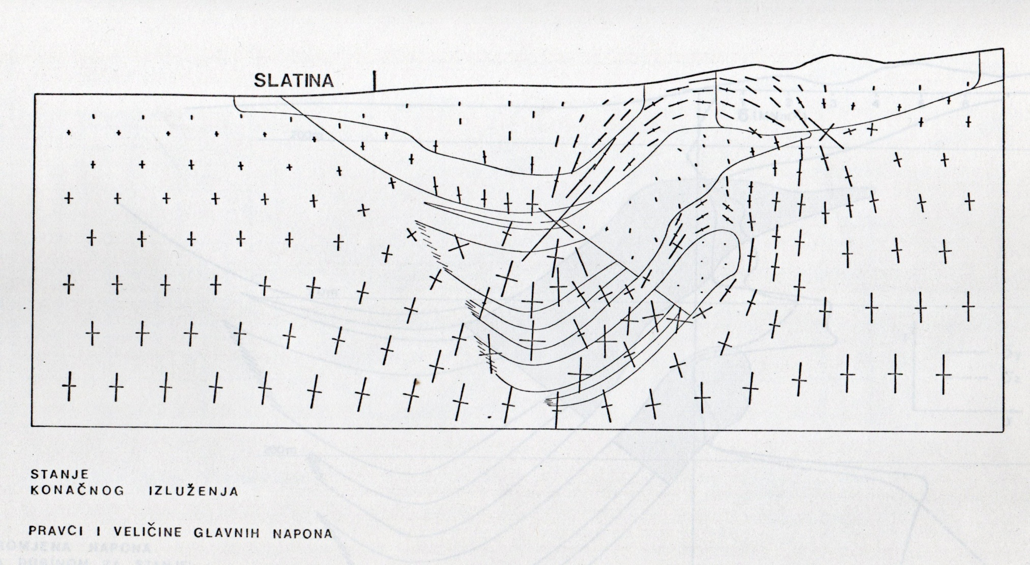
Moj prvi susret s Davorinom
Numeričke analize slijeganja garda Tuzle
SAP-V (1977-979)
Program SAP-V

Slide 5
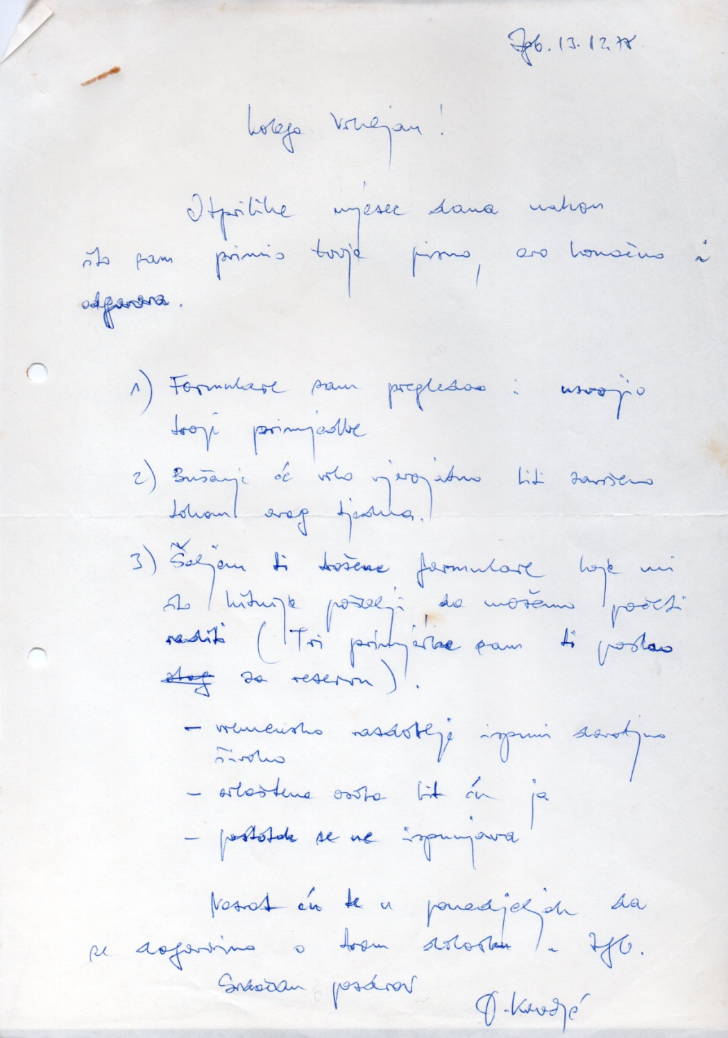
Moj prvi susret s Davorinom
13.12.1978.

Slide 6
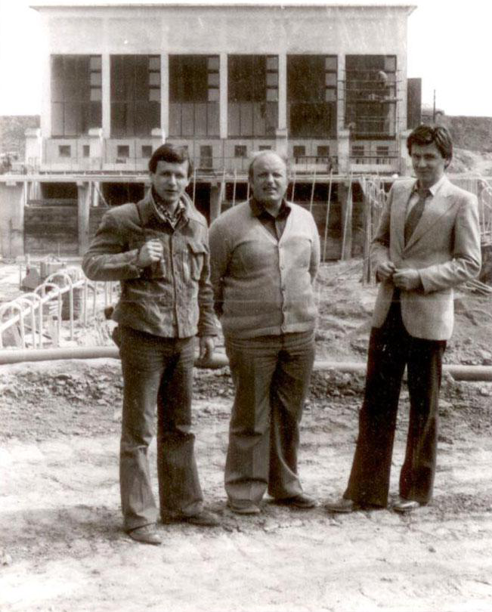
Moj prvi susret s Davorinom
SJEĆANJE NA DAMIRA ČORKA
Web stranica HGD-a
Crpna stanica Migalovci, 1979.

Slide 7
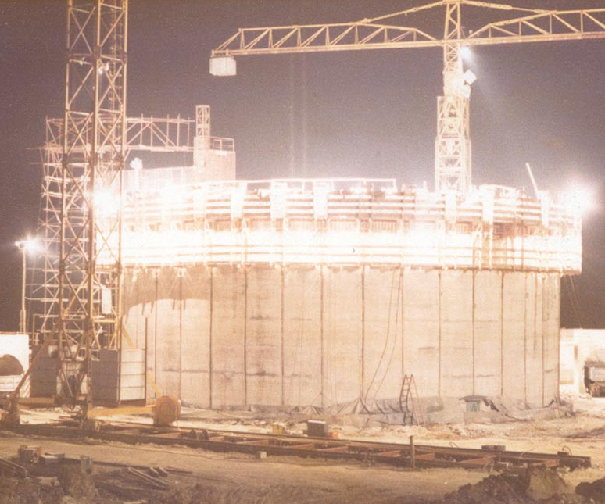
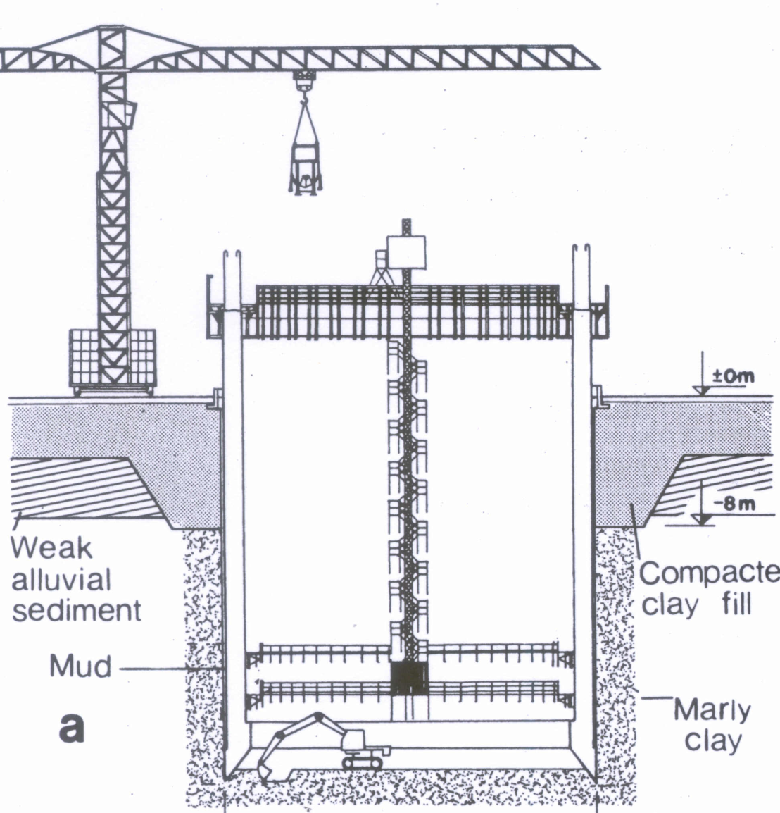
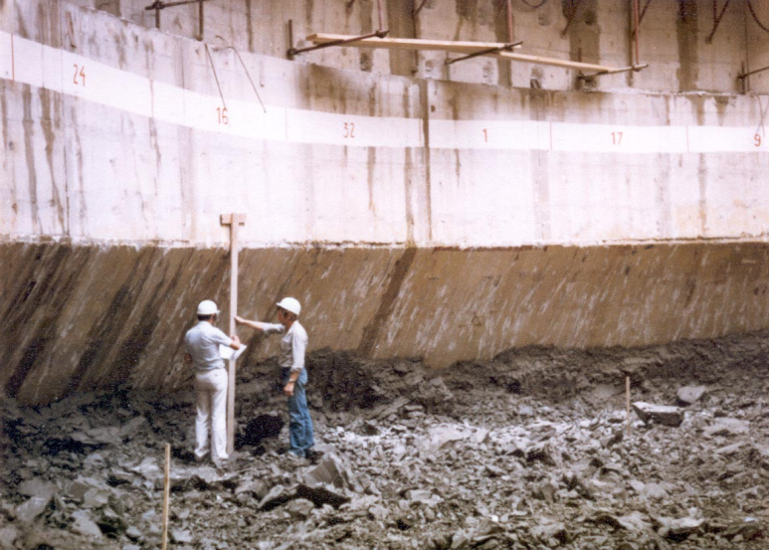
Rad na zajedničkom projektu:RHE VELEBIT (Obrovac)
Građevna jama strojarnice
RHE VELEBIT

Slide 8
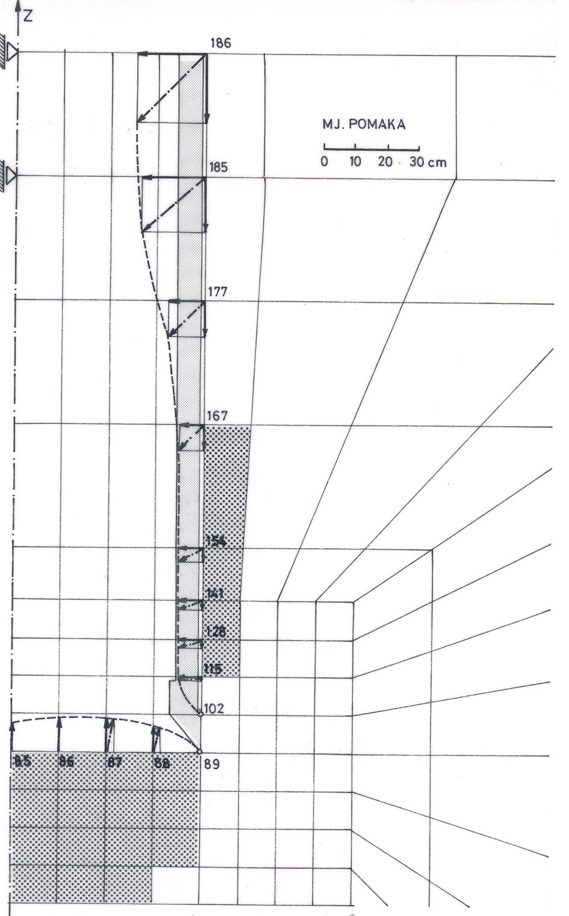
Rad na zajedničkom projektu:RHE VELEBIT (Obrovac)
Građevna jama strojarnice
RHE VELEBIT
Grubić, N., Kovačić, D., Nonveiller, E., Szavits-Nossan, A. (1981). Numeričke analize za građevnu jamu strojarnice reverzibilne hidroelektrane. Saopštenja XV Savjetovanja JDMTF, Ohrid,

Slide 9
Davorinov doprinos HGD-u

Slide 10
Davorinov doprinos HGD-u
Iz povijesti HGD-a
1936: OsnovanoISSMFE (sada ISSMGE)
1949: Osnovano JDMTF
1962: OsnovanoISRM
1965: Osnovano JDMSPR
1980: Osnovano DMSPRH
1983: Osnovano DMTTH
1991: DMTTH i DMSPRH prekidaju veze s Jugoslov. društvima
1992: DMTTH mijenja ime u HDMTT (HUMTT; HUMTGI)
DMSPRH mijenja ime u HDMSPR (HUMS)
2006: HUMTGI i HUMS se spajaju u HGD

Slide 11
Davorinov doprinos HGD-u
Davorin je aktivno sudjelovao u radu jugoslavenskih a naročito u radu hrvatskih geotehničkih udruga.

Slide 12
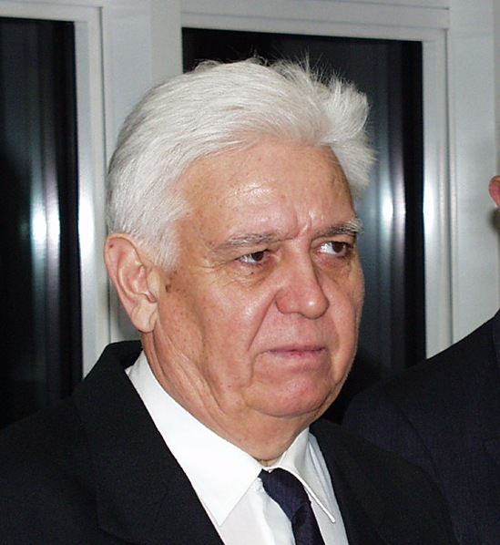
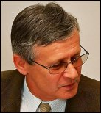
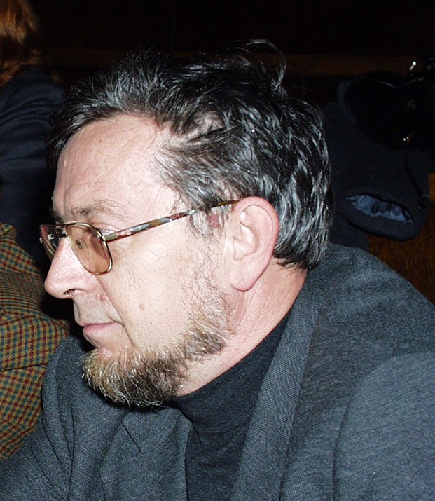
Davorinov doprinos HGD-u
1983 - 1986: Prvi tajnik DMTTH (predsjednik: F. Verić)
1986 - 1990: Predsjednik DMTTH (tajnik: R. Mavar)

Slide 13
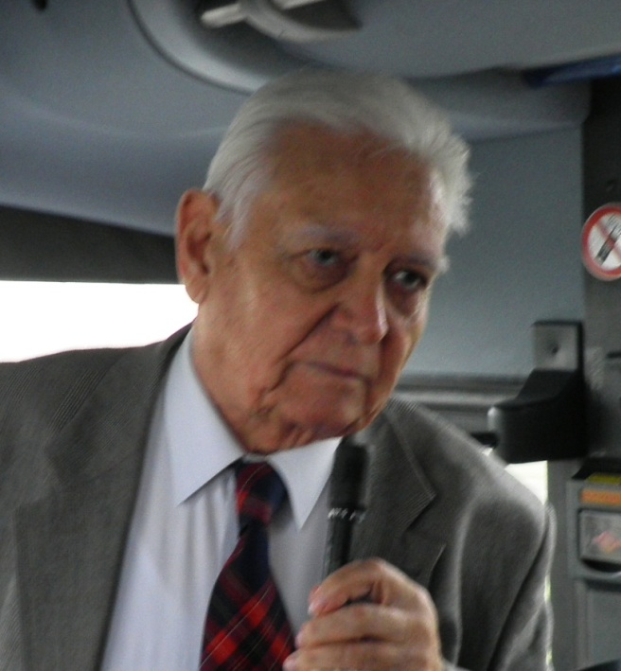
Davorinov doprinos HGD-u
1983
Franjo Verić:
Početkom 1980-tih godina pristupilo se osnivanju republičkih geotehničkih društava. Društvo za mehaniku tla i temeljenje Hrvatske (DMTTH) je osnovano 20.IV.1983. nakon dugih natezanja s pravnim elementima i formulacijama.
Proceduru je tada vodio mr. Davorin Kovačić.

Slide 14
Davorinov doprinos HGD-u
HUMS
Hrvatsko društvo za mehaniku stijena
Croatian Society for Rock Mechanics
Bio je aktivan i u hrvatskoj udruzi za mehaniku stijena (HUMS)
Član HUMS-a od osnivanja (1980) do spajanja s HUMTGI (2006)
Potpredsjednik HUMS-a (2000-2004)
Član ISRM-a

Slide 15
Davorinov doprinos HGD-u
Član ISSMGE-a od 1986. do 2019.

Slide 16
Davorinov doprinos HGD-u
1981
Grubić, N., Kovačić, D., Nonveiller, E., Szavits-Nossan, A. (1981). Numeričke analize za građevnu jamu strojarnice reverzibilne hidroelektrane. Saopštenja XV. savjetovanja JDMTF, Ohrid.

Slide 17
Davorinov doprinos HGD-u
1986
XVI. savjetovanje Jugoslavenskog društva za mehaniku tla i temeljenje, Aranđelovac 1986.
- Član Organizacijskog odbora

Slide 18
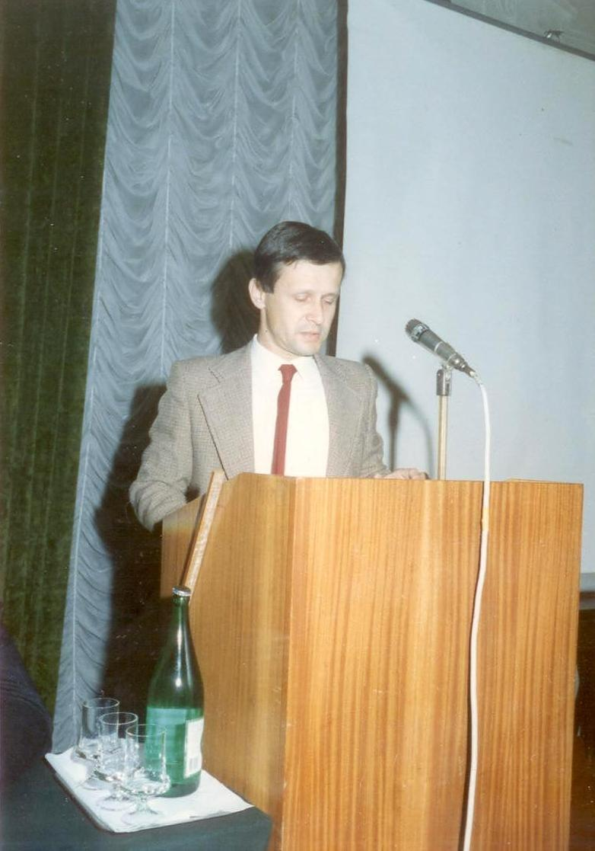
Davorinov doprinos HGD-u
1989
Prvo savjetovanje DMTTH-a,
Praktična iskustva u geotehnici, Greške i sanacije,
Opatija, 1989.
- Selekcijska komisija,
- Org. odbor,
- Priprema materijala.
Davorin kao predsjednik DMTTH-a

Slide 19
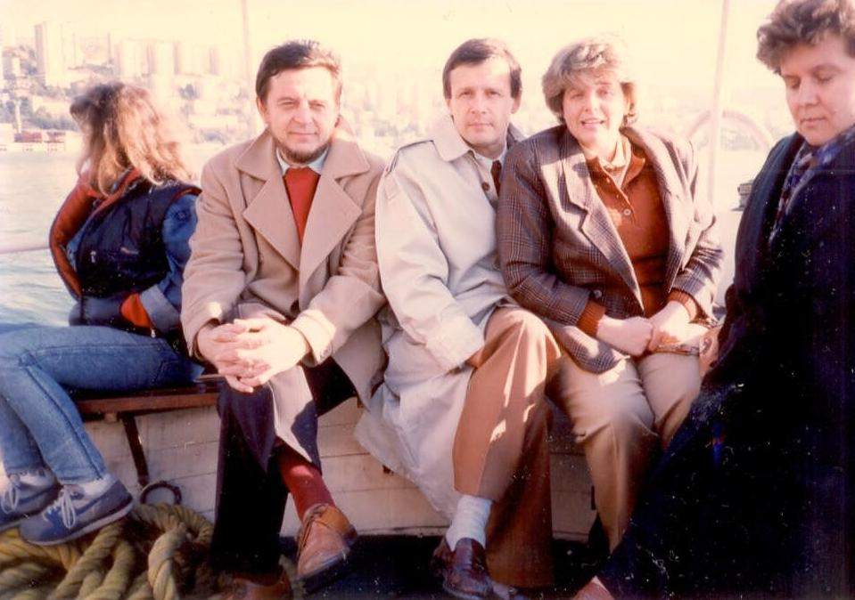
Davorinov doprinos HGD-u
1989
Prvo savjetovanje Društva za mehaniku tla i temeljenje Hrvatske,
Praktična iskustva u geotehnici, Greške i sanacije,
Opatija, 1989.

Slide 20
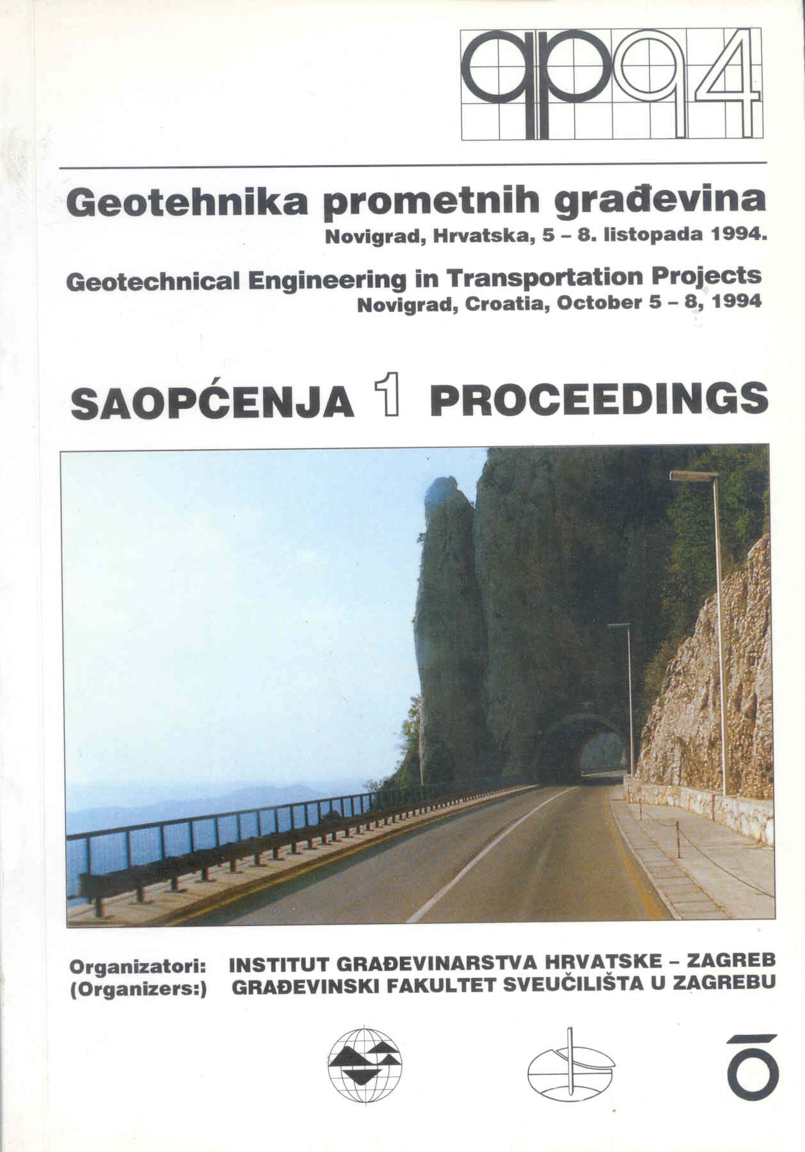
Davorinov doprinos HGD-u
1994
Član Organizacijskog odbora
Novigrad 1994.

Slide 21
Davorinov doprinos HGD-u
1994
III. simpozij “Gospodarenje otpadom – Zagreb 94”
Član organizacijskog odbora

Slide 22
Davorinov doprinos HGD-u
1995
Član organizacijskog i provedbenog odbora
2. savjetovanje Hrvatskog društva za mehaniku tla i temeljenje, Varaždin 1995.

Slide 23
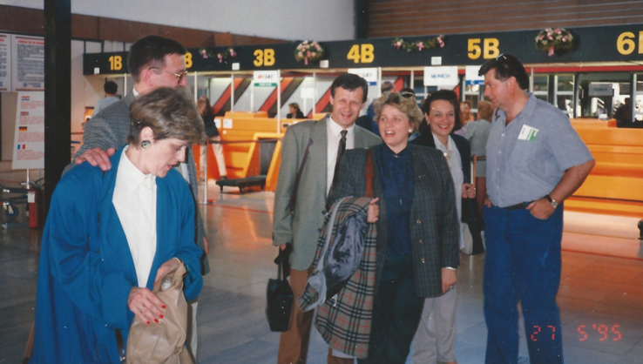
Davorinov doprinos HGD-u
1995
PLESO
Odlazak na 11. Europsku konferenciju za mehaniku tla i geotehničko inženjerstvo u Kopenhagenu 1995. Vlasta i Antun Szavits-Nossan, Davorina i Gordana Kovačić, gđa i g. Lovrenčić.

Slide 24
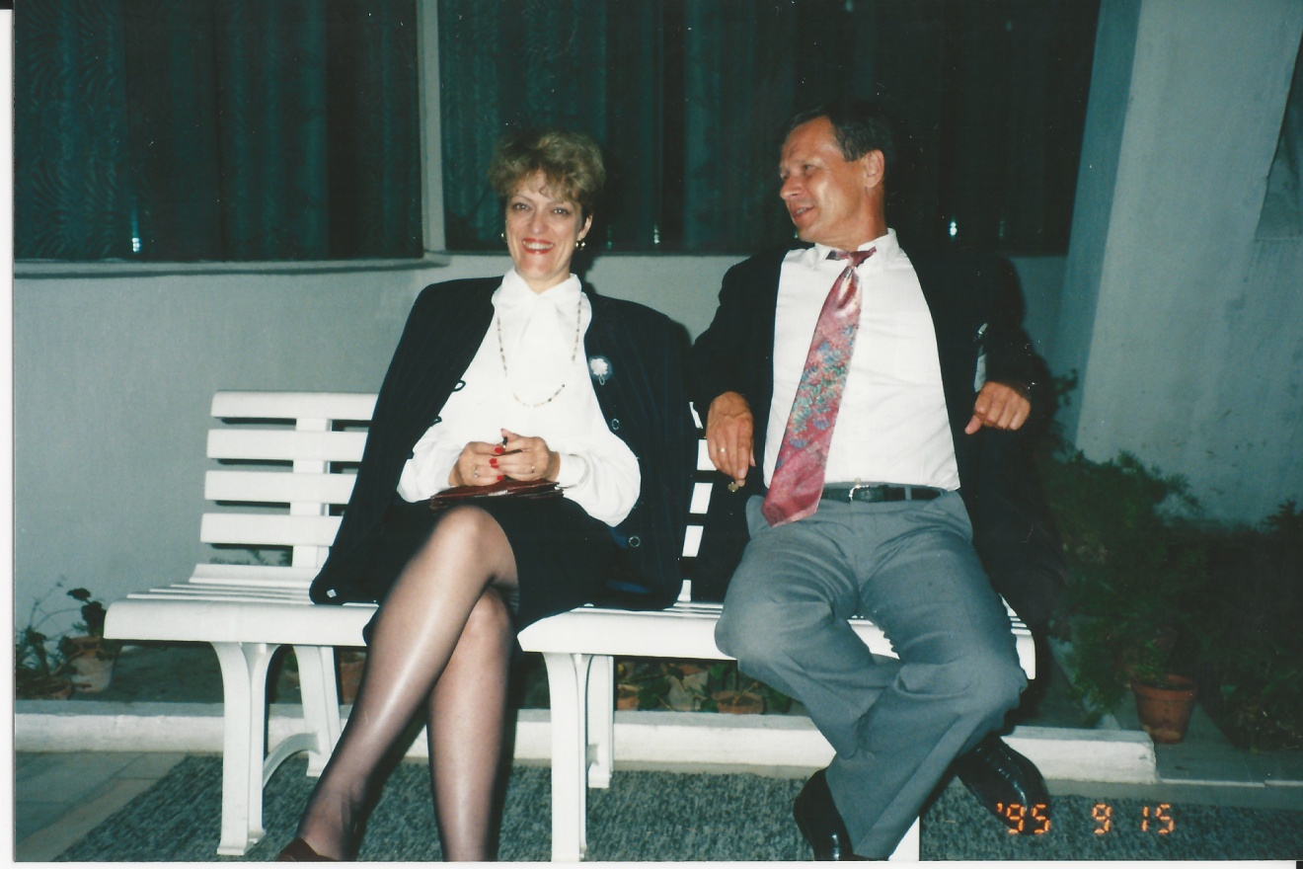
Davorinov doprinos HGD-u
1995
Mamaia, Rumunjska, 1995
10. Podunavska konferencija za mehaniku tla i geotehničko inženjerstvo. Dado i Vlasta.

Slide 25
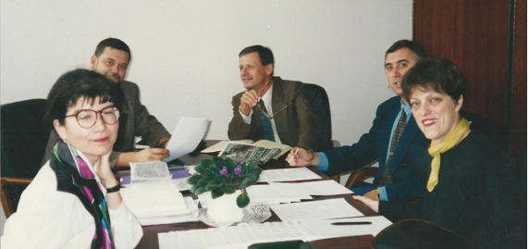
Davorinov doprinos HGD-u
1997
Priprema za 11. Podunavsku konferenciju za mehaniku tla i geotehničko inženjerstvo u Poreču.
Sonja Zlatović, Željko Sokolić, Davorin Kovačić, Mensur Mulabdić, Vlasta Szavits-Nossan.

Slide 26
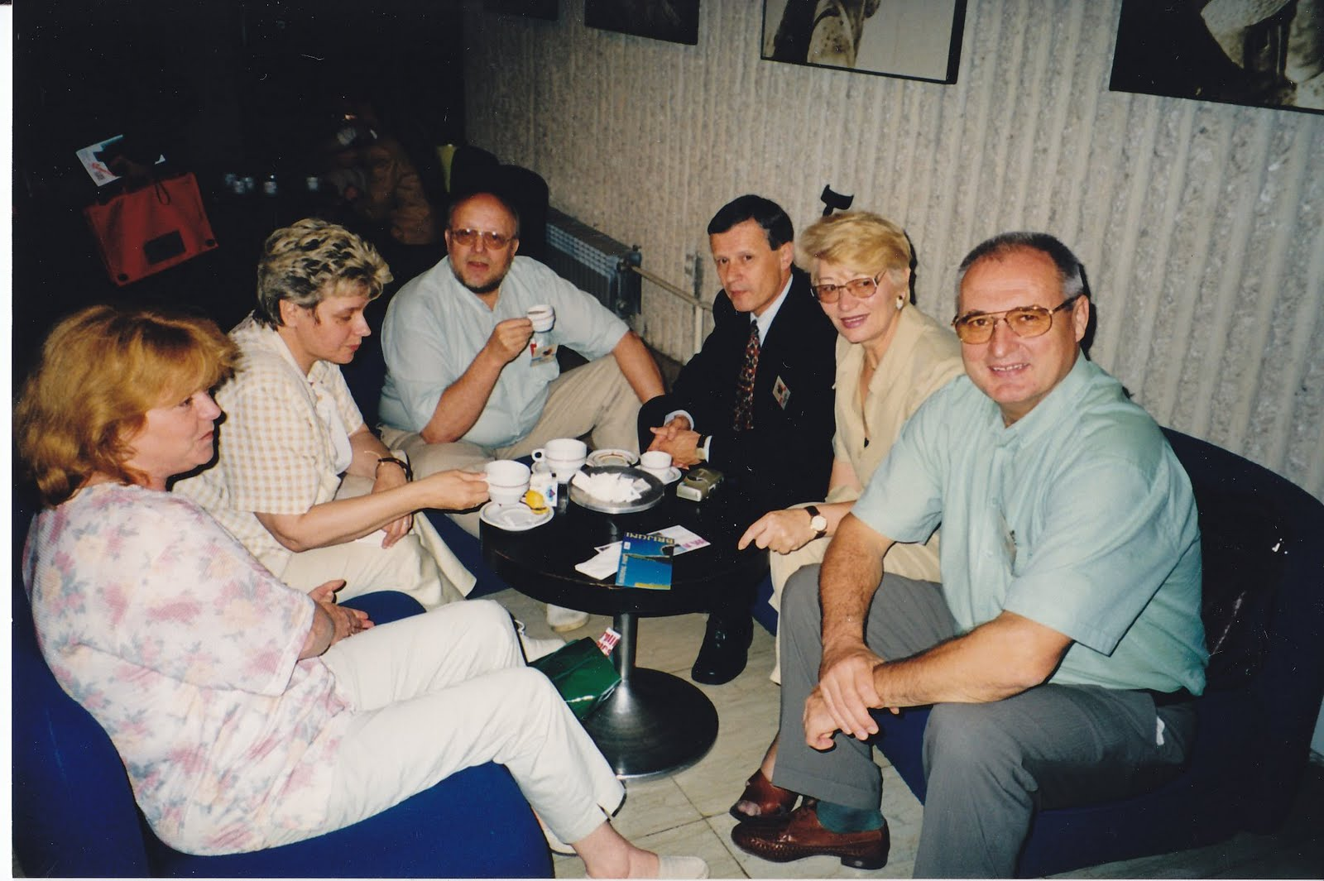
Davorinov doprinos HGD-u
1998
XI. Podunavska konferencija mehanike tla i temeljenja: Geotehnički hazardi, Poreč 1998.

Slide 27
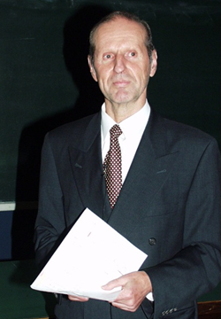
Davorinov doprinos HGD-u
2000
Prvo
Nonveillerovo predavanje
Professor Heinz Brandl, TU Wien, Deep and shallow compaction of soils and other granular material, Zagreb.

Slide 28
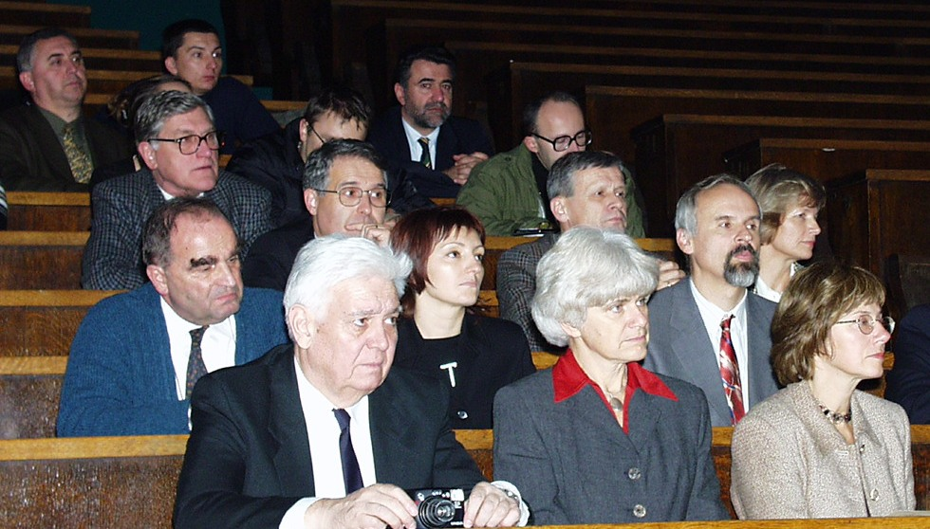
Davorinov doprinos HGD-u
2000
Heinz Brandl
Prvo Nonveillerovo predavanje

Slide 29
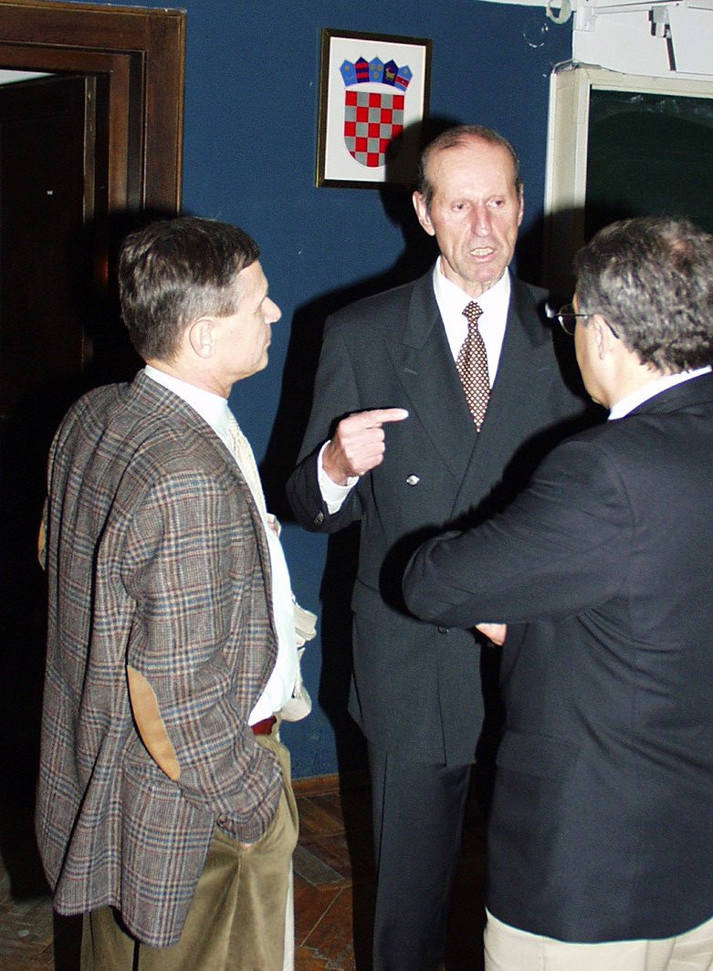
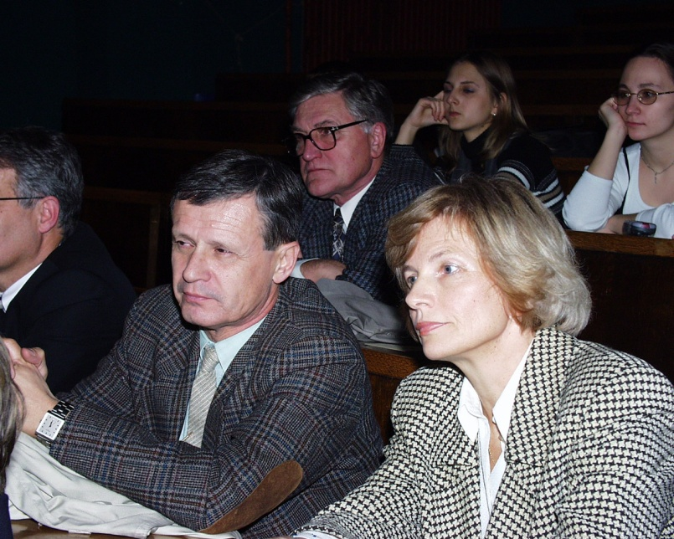
Davorinov doprinos HGD-u
Heinz Brandl
Prvo Nonveillerovo predavanje
2000

Slide 30
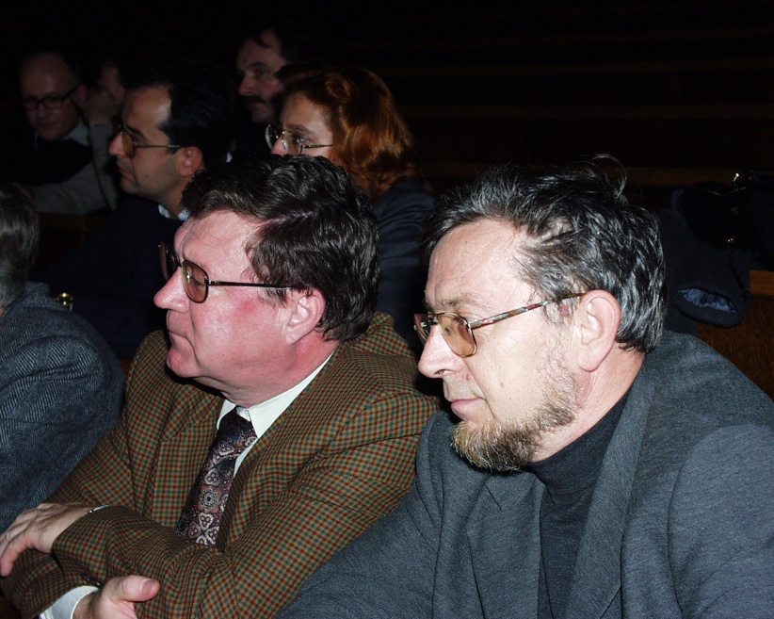
Davorinov doprinos HGD-u
2000
Heinz Brandl
Prvo Nonveillerovo predavanje

Slide 31
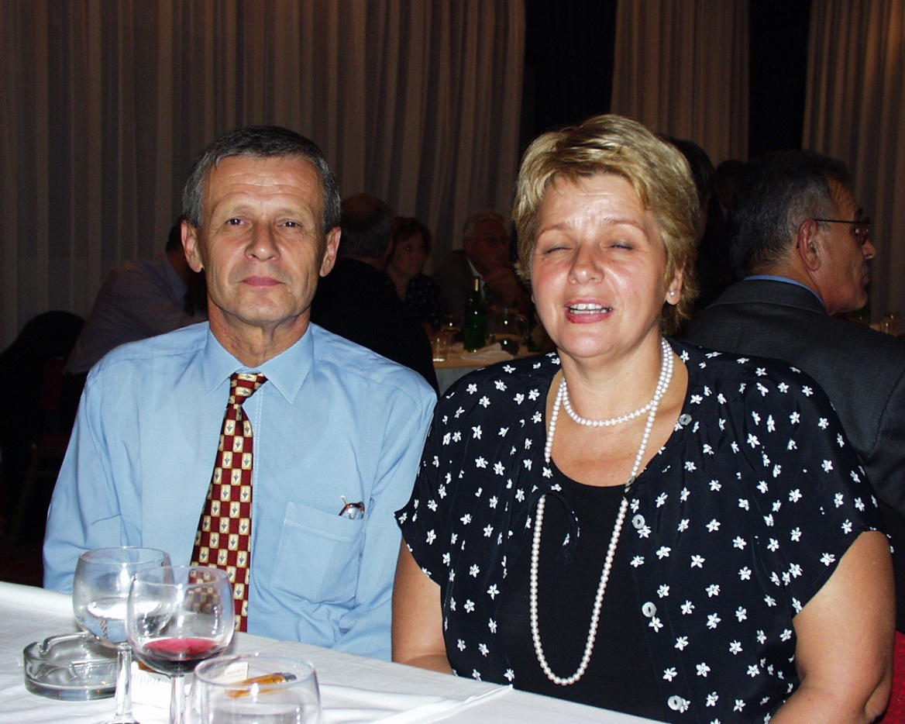
Davorinov doprinos HGD-u
2002
Član znanstvenog odbora
Treće savjetovanje HUMTGI, Geotehnika kroz Eurocode 7, Hvar.

Slide 32
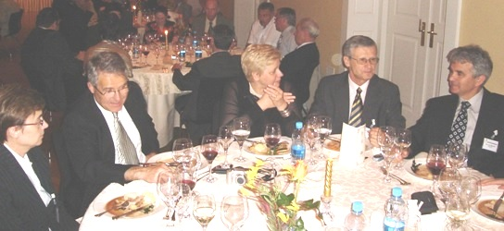
Davorinov doprinos HGD-u
XIII. Danube-European Conference on Geotechnical Engineering, Ljubljana.
2006

Slide 33
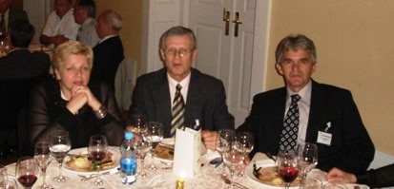
Davorinov doprinos HGD-u
XIIIth Danube-European Conference on Geotechnical Engineering, Ljubljana.
2006

Slide 34
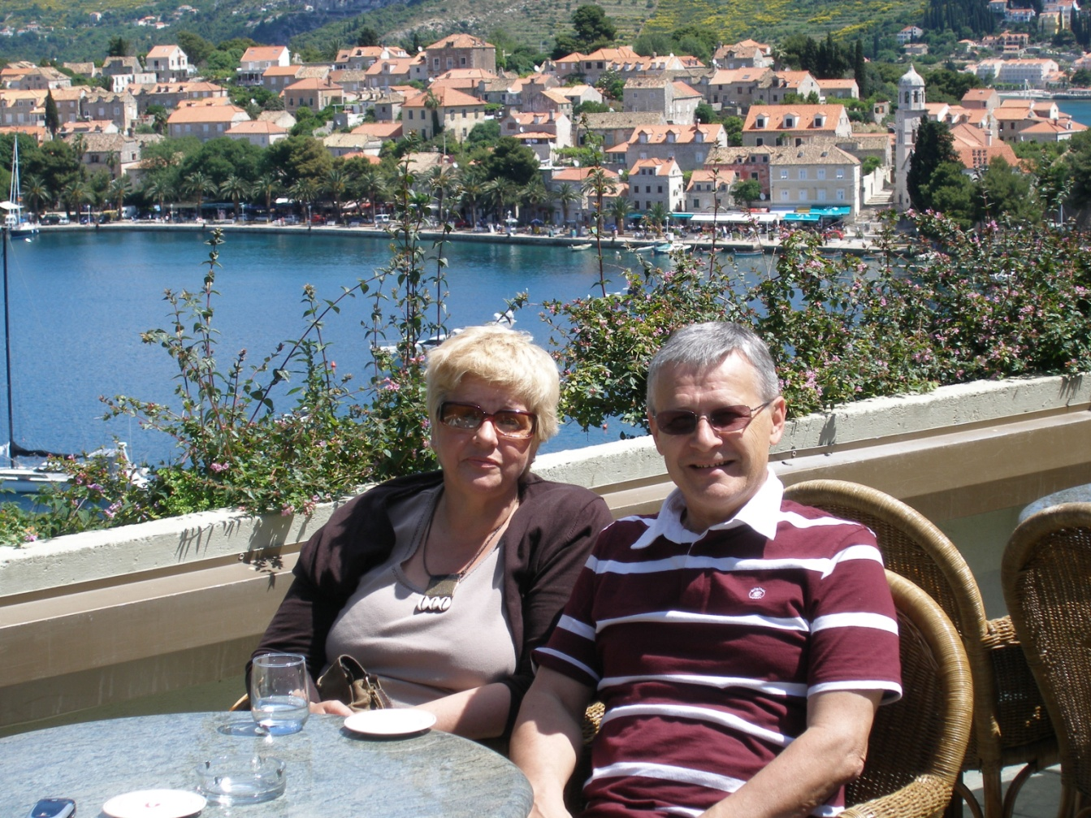
Davorinov doprinos HGD-u
2007
Eurokodu 7, Geotehničko projektiranje, Cavtat.

Slide 35
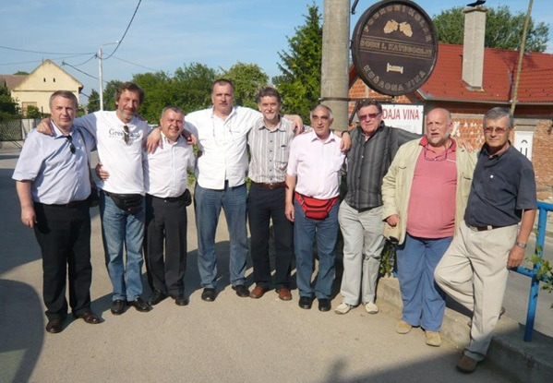
Davorinov doprinos HGD-u
2009
Generalni izvjetitelj
Peto savjetovanje Hrvatskog geotehničkog društva, Izvori rizika u geotehničkim zahvatima, Osijek, 2009.

Slide 36
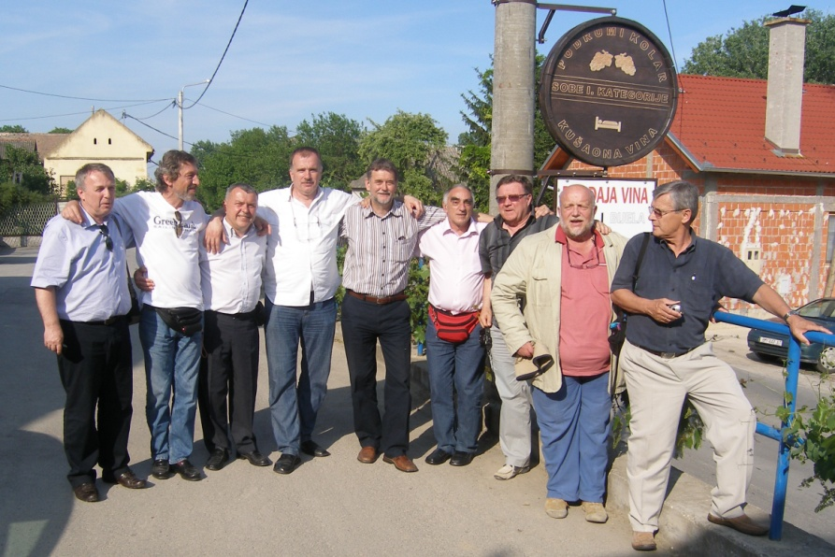
Davorinov doprinos HGD-u
2009
Generalni izvjetitelj
Peto savjetovanje Hrvatskog geotehničkog društva, Izvori rizika u geotehničkim zahvatima, Osijek, 2009.

Slide 37
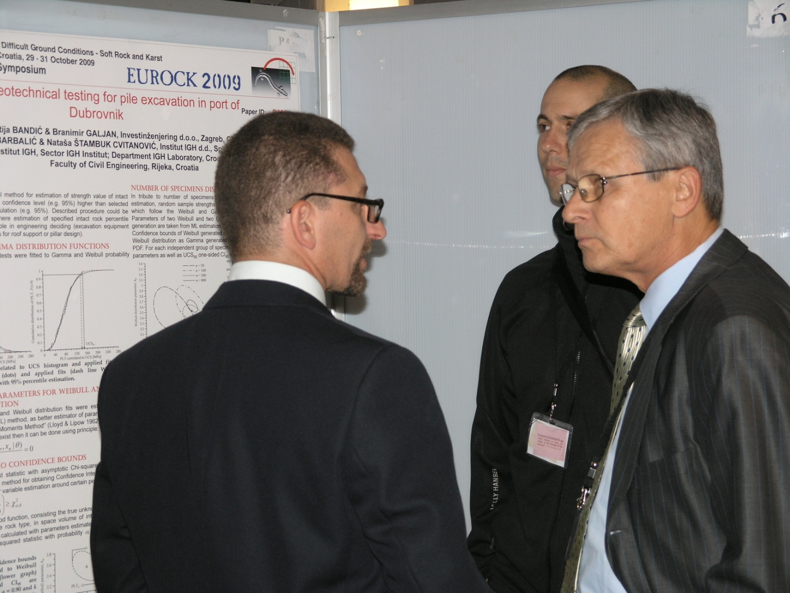
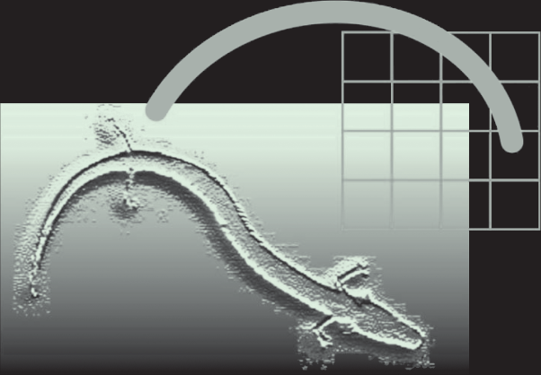
Davorinov doprinos HGD-u
2009
Član Organizacijskog odbora
13. Europska konferencija iz mehanike stijena, Eurock 2009., Dubrovnik.

Slide 38
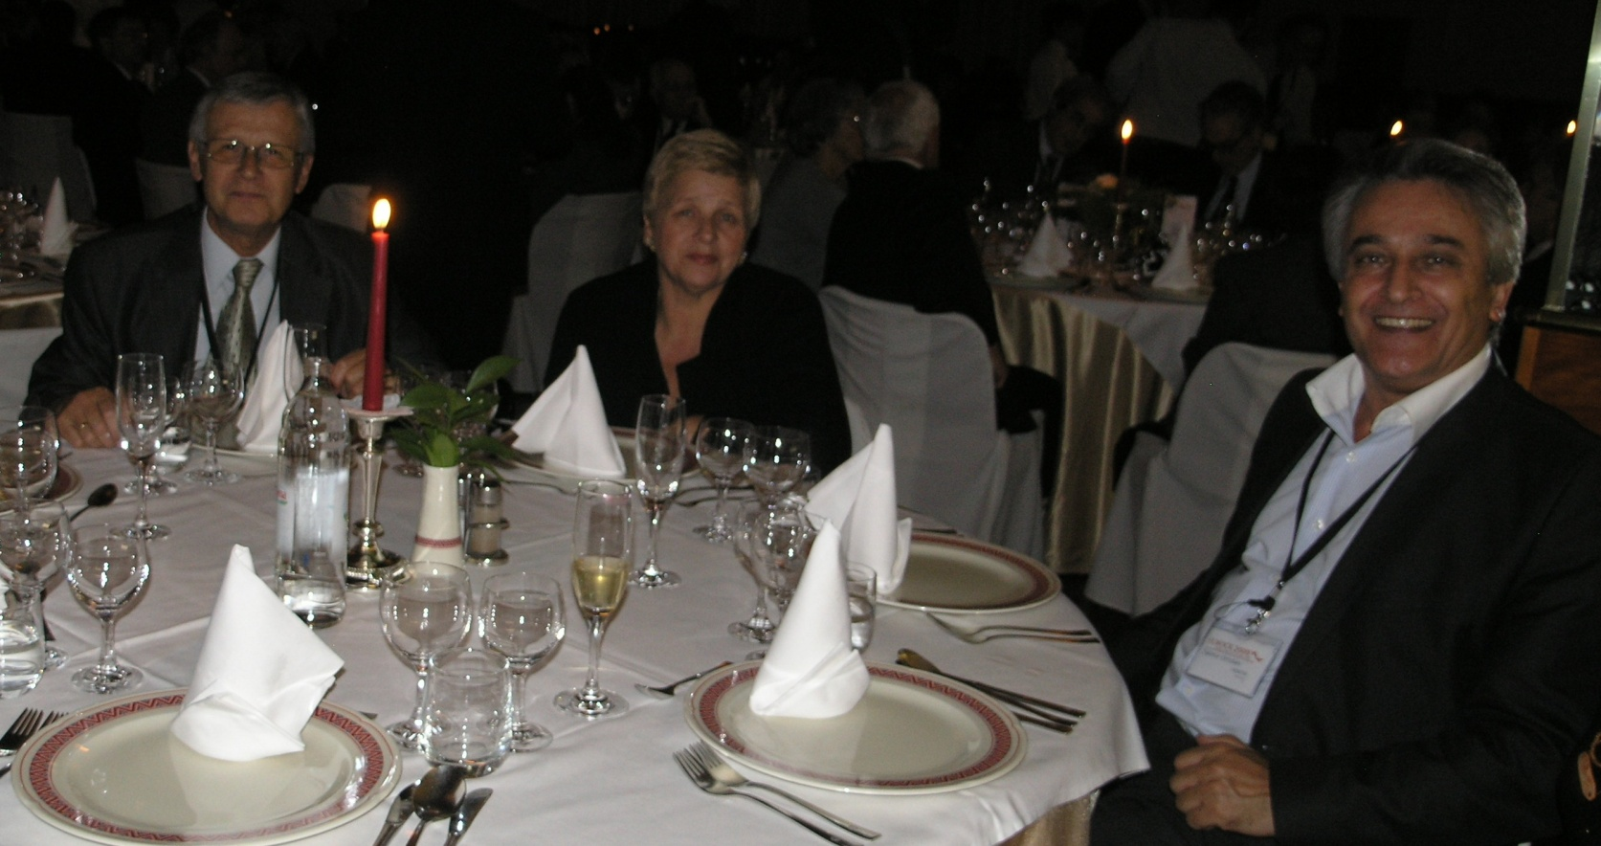
Davorinov doprinos HGD-u
2009
Član Organizacijskog odbora
13. Europska konferencija iz mehanike stijena, Eurock 2009., Dubrovnik.

Slide 39
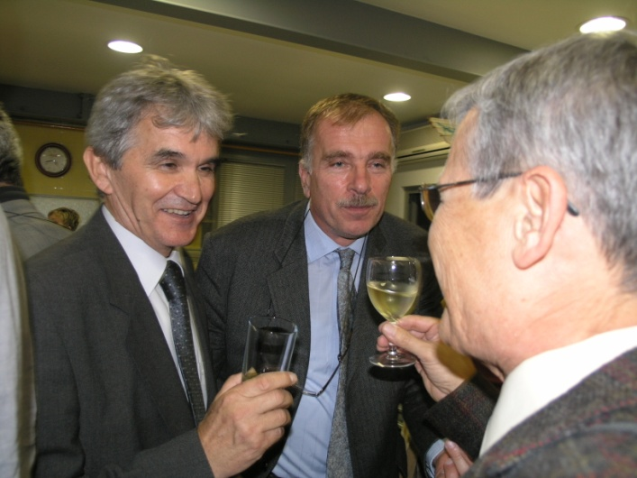
Davorinov doprinos HGD-u
2010
Ivan Vrkljan
9. Nonveillerovo predavanje

Slide 40
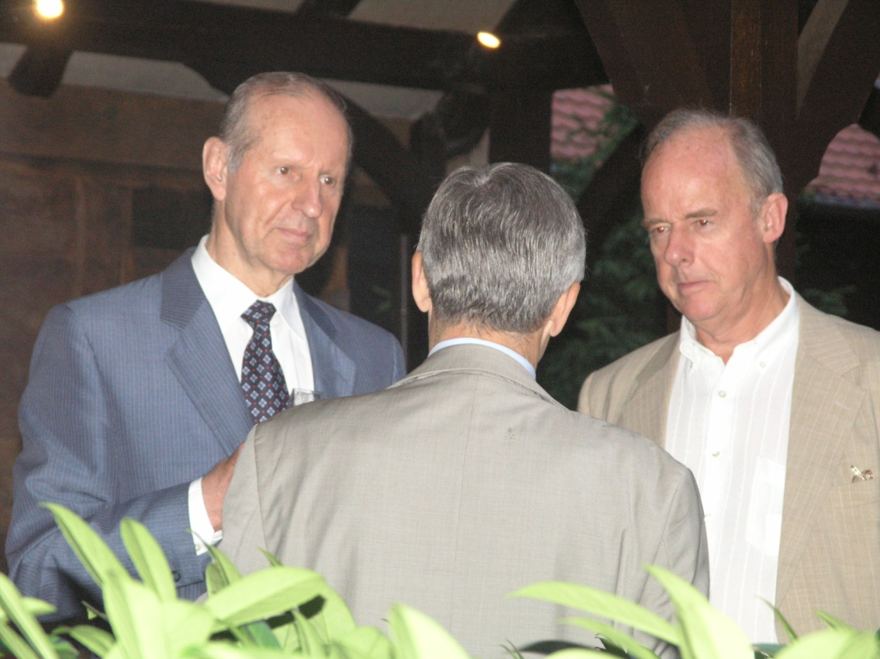
Davorinov doprinos HGD-u
2011
Nick Barton
10. Nonveillerovo predavanje

Slide 41
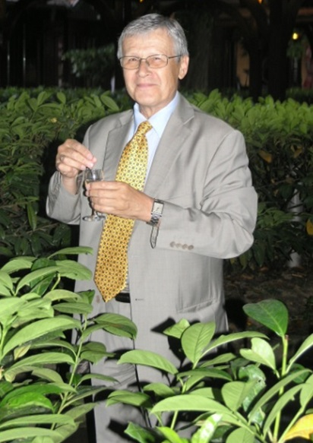
Davorinov doprinos HGD-u
2011
Nick Barton
10. Nonveillerovo predavanje

Slide 42
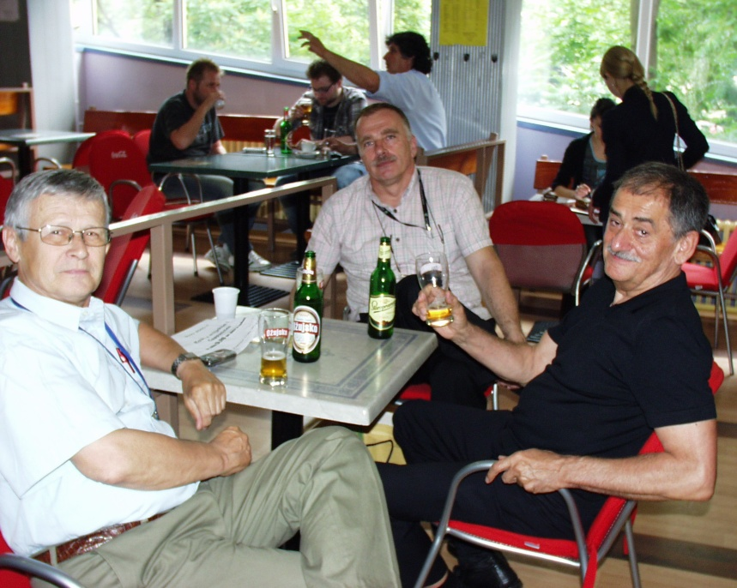
Davorinov doprinos HGD-u
2011
Nick Barton
10. Nonveillerovo predavanje

Slide 43
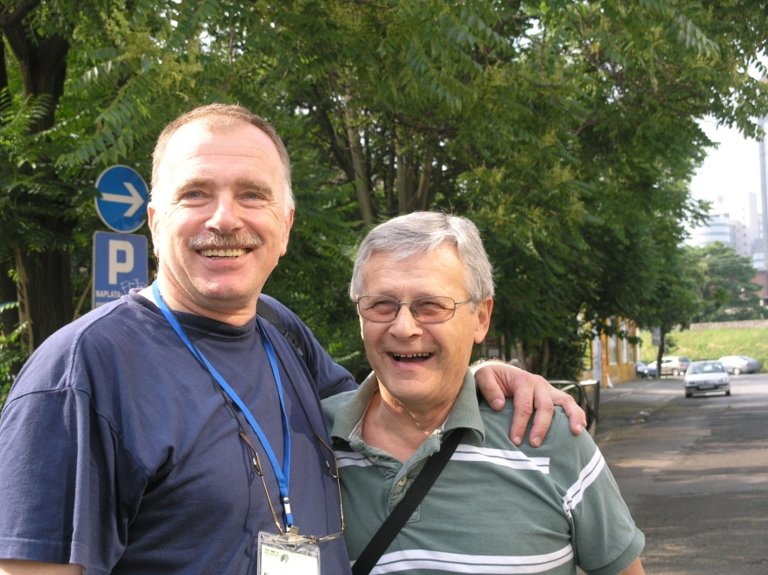
Davorinov doprinos HGD-u
2011
Nick Barton's workshop
Kamenolom Oćura

Slide 44
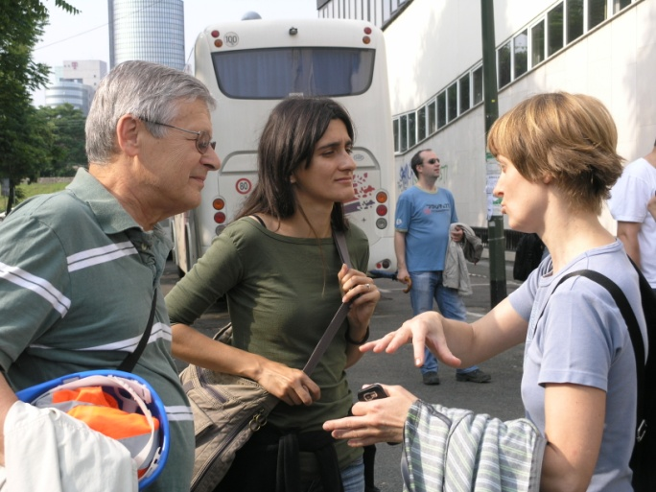
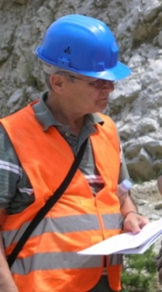
Davorinov doprinos HGD-u
2011
Nick Barton's workshop
Kamenolom Oćura

Slide 45
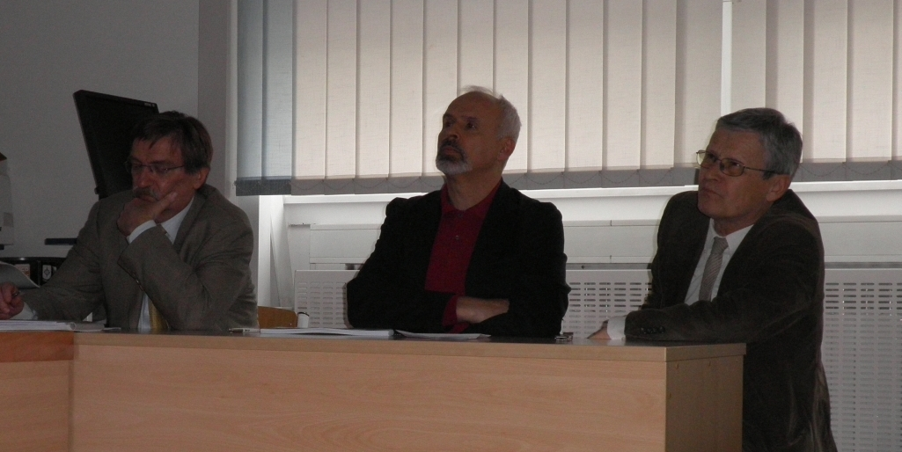
Davorinov doprinos HGD-u
2011
Radionicu su pripremili: Davor Milaković, Ivan Mihaljević i Davorin Kovačić.
Primjena Eurokoda 7 u inženjerskoj praksi u Republici Hrvatskoj

Slide 46
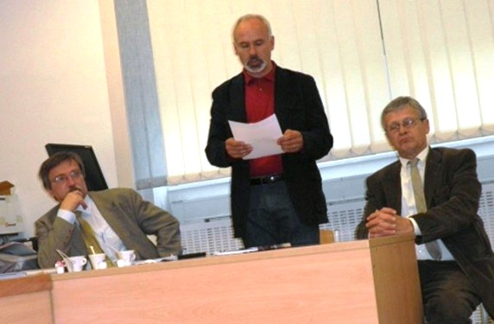
Davorinov doprinos HGD-u
2011
Radionicu su pripremili: Davor Milaković, Ivan Mihaljević i Davorin Kovačić.
Primjena Eurokoda 7 u inženjerskoj praksi u Republici Hrvatskoj

Slide 47
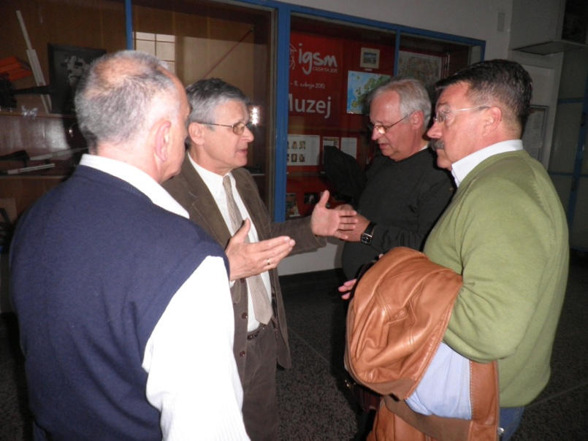
Davorinov doprinos HGD-u
2011
Radionicu su pripremili: Davor Milaković, Ivan Mihaljević i Davorin Kovačić.
Primjena Eurokoda 7 u inženjerskoj praksi u Republici Hrvatskoj

Slide 48
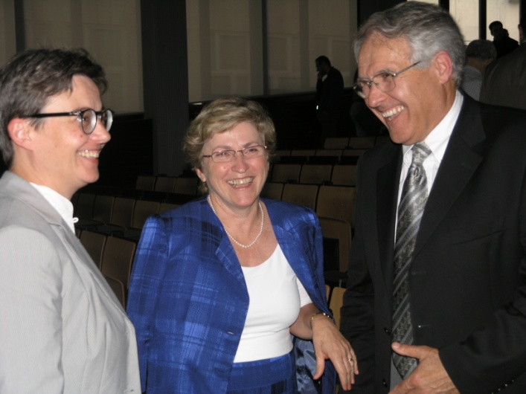
Davorinov doprinos HGD-u
2012
Dobroslav Znidarčić
11. Nonveillerovo predavanje

Slide 49
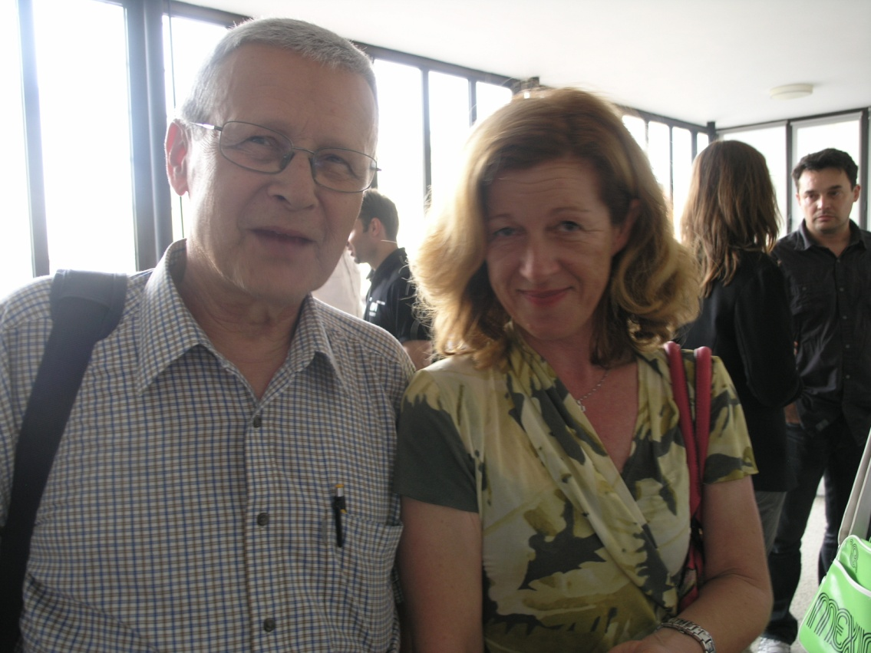
Davorinov doprinos HGD-u
2012
Dobroslav Znidarčić
11. Nonveillerovo predavanje

Slide 50
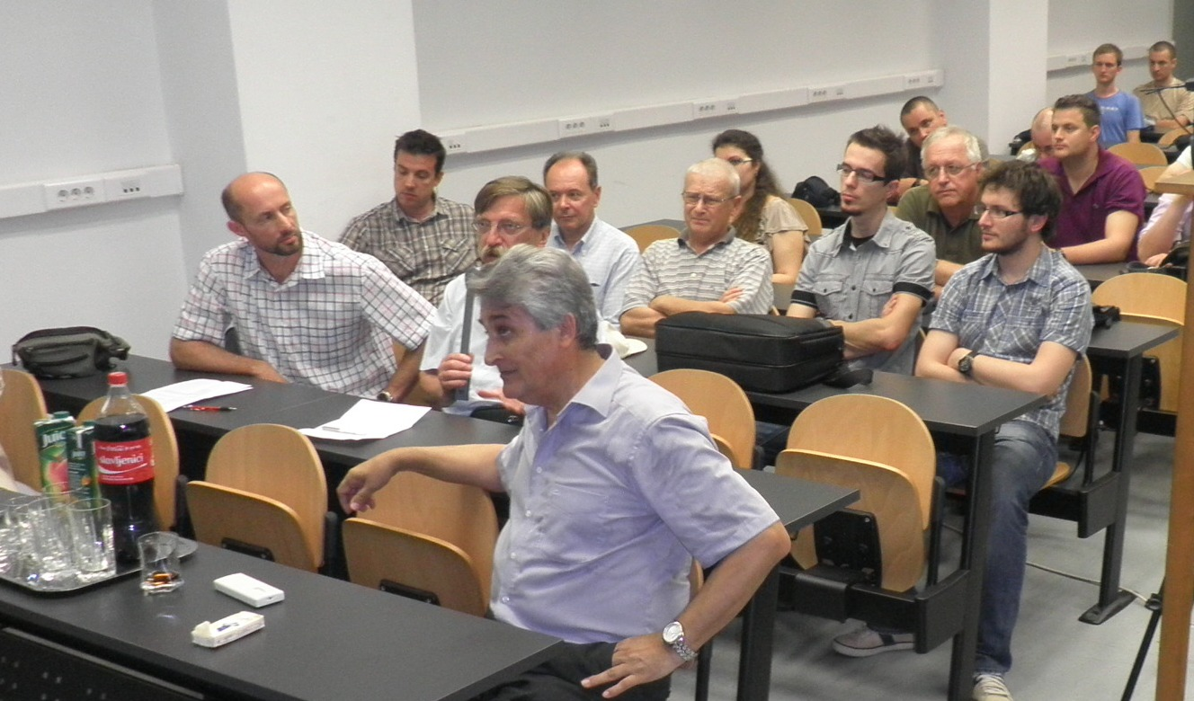
Davorinov doprinos HGD-u
2013
Prvi geotehnički okrugli stol
Uloga inženjerske geologije u geotehnici

Slide 51
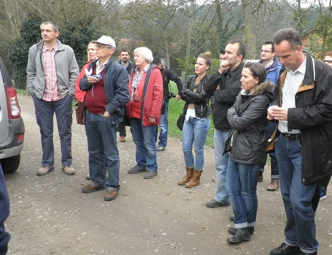
Davorinov doprinos HGD-u
2014
Stručna ekskurziju na poplavljena područja Županjsku Posavine.

Slide 52
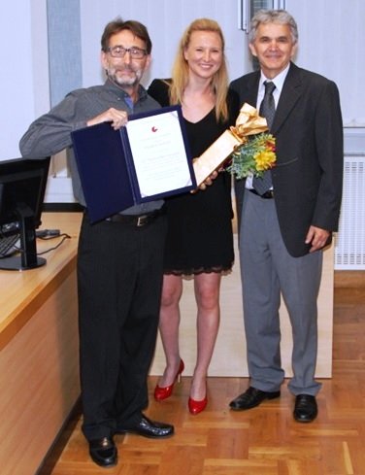
Davorinov doprinos HGD-u
2014
Mladen Vučetić
13. Nonveillerovo predavanje

Slide 53
Davorinov doprinos HGD-u
2014
Professor Mladen Vučetić
13. Nonveillerovo predavanje

Slide 54
Davorinov doprinos HGD-u
2014
Proslava 50. rođendana D. Lovrenčića, Restoran Dunav u Sv. Križu Začretje, 2004.
Kovačić, D: Sjećanje na Damira Čorka
Web stranica HGD-a

Slide 55
Davorinov doprinos HGD-u
2014
Na vjenčanju Irene i Tomislava, 2007.
Kovačić, D: Sjećanje na Damira Čorka
Web stranica HGD-a

Slide 56
Davorinov doprinos HGD-u
2014
Drugi geotehnički okrugli stol
Parametri tala, stijena i stijenskih masa
u geotehničkom projektiranju

Slide 57
Davorinov doprinos HGD-u
2015
Treći geotehnički okrugli stol
Prijedlog Europske klasifikacije tla

Slide 58
Davorinov doprinos HGD-u
2016
22. Izborna skupština HGD-a

Slide 59
Davorinov doprinos HGD-u
2016
Sedmo savjetovanje HGD-a Nestabilnost geotehničkih građevina uzrokovanih prirodnim pojavama Varaždin 2016.

Slide 60
Davorinov doprinos HGD-u
GLASNIK HGD-a
2016
1992-2000
Objavljeno 9 brojeva

Slide 61
Davorinov doprinos HGD-u
GLASNIK HGD-a
2016
2016-danas
Objavljeno 5 brojeva

Slide 62
Davorinov doprinos HGD-u
GLASNIK HGD-a
2016
Sastanak uredničkog odbora (Kovačić, Vrkljan, I. Sokolić, Muhovec, nedostaje: Predrag Miščević)

Slide 63
Davorinov doprinos HGD-u
ZASLUŽNI ČLANOVI HGD-a
2018
STATUT HGD-a
Zaslužnim članom Udruge postaje član koji se osobito iskazao radom i doprinosom razvoju Udruge.

Slide 64
Davorinov doprinos HGD-u
ZASLUŽNI ČLANOVI HGD-a
2018
Franjo Verić
Božica Marić
Davorin Kovačić

Slide 65
Davorinov doprinos HGD-u
ZASLUŽNI ČLANOVI HGD-a
2018
Franjo Verić
Božica Marić
Davorin Kovačić

Slide 66
Davorinov doprinos HGD-u
ZASLUŽNI ČLANOVI HGD-a
2018
Franjo Verić
Božica Marić
Davorin Kovačić

Slide 67
Davorinov doprinos HGD-u
ZASLUŽNI ČLANOVI HGD-a
2018
Franjo Verić
Božica Marić
Davorin Kovačić

Slide 68
Davorinov doprinos HGD-u
SJEĆANJA
Mensur Mulabdić
2016
Davorin je bio sustavan, temeljit i uporan. Naš rad na Građevinskom kalendaru (Znidarčić, Kovačić, Kvasnička, Mulabdić, 1996) Geotehnologija pri odlaganju komunalnog otpada ne bi bio uspješno završen da nije među nama bio “motor” koji je Dado posjedovao.

Slide 69
Moj posljednji stručni kontakt s Davorinom
GEOTECHNICAL CHALLENGES IN KARST
ISRM Specialised Conference / Međunarodna konferencija
8. Savjetovanje Hrvatskog geotehničkog društva
Omiš – Split, Croatia, 11.-13.04.2019.
Davorin je prihvatio moju molbu da pročita moj rad i ukaže na moguće greške.
Na žalost, uspio je pregledati samo prvo poglavlje na čemu mu posebno zahvaljujem.
Ivan Vrkljan
Karl Terzaghi i hrvatski krš

Slide 70
Davorinov doprinos HGD-u
Zahvala
Zahvaljujem kolegicama i kolegama koji su mi pomogli pri prikupljanju ovdje prezentiranih informacija.

Slide 71
Davorinov doprinos HGD-u
Hvala Dadi na svemu što je učinio za HGD
i na dugogodišnjem prijateljstvu.

